Slide 1

CellBattle
Trabalho feito por:
Diogo Alves Nº2023186287
Hugo Priva Nº2020220399
Natália Magalhães Nº2017201903
João Henriques Nº2020216586

Slide 2
Como foi o desafio interpretado?
O objetivo deste projeto, inserido no tema Engage X, é criar um jogo:
  Jogado na mesa multitouch por vários jogadores
  Cooperativo e competitivo
  Permitir interação entre jogadores
  Dar liberdade aos jogadores para agirem como pretenderem pelo jogo
  Que siga regras previamente especificadas

Slide 3
Apresentação do CellBattle
Ambiente composto por células, onde vários jogadores se podem movimentar, representados por avatares, com o objetivo de subir o seu nível de XP sem nunca perderem toda a sua vida.
    Cada célula tem vida própria que o jogador pode coletar
    Movimentos e alguns tipos de interações gastam vida do avatar
      Avatares e ambientes variam consoante temas (Halloween, Espaço, etc)
    Interações entre jogadores funcionam com percentagem de vitória ou sucesso na ação
Jogado em ambiente académico, onde os alunos poderão ter acesso a uma mesa deste tipo, a qual saberão usar com responsabilidade e de forma autónoma.
Sendo assim, um grupo de 2 a 4 pessoas poderá juntar-se à volta da mesa e jogar o jogo como forma de entretenimento.
    Cooperação e competição podem ser usadas livremente dentro do jogo

Slide 4
Modelo da atividade
Subject: Alunos de um ambiente universitário que tenham acesso a uma mesa multitouch.
Object: O objetivo é o entretenimento dos jogadores. Sendo assim, usarão o jogo para diversão e fomentar amizades entre si.
Community: Grupo de jogadores que estão a jogar juntos e comunidade à volta da mesa. Todos esses elementos irão influenciar durante o jogo.
Signs and Instruments: Mesa multitouch.
Practices, work organization: Com o objetivo de se divertirem, é necessário que as regras do jogo sejam de facto cumpridas. Para o efeito, e já dentro do jogo, os jogadores podem formar alianças e agir de maneira livre.

Slide 5
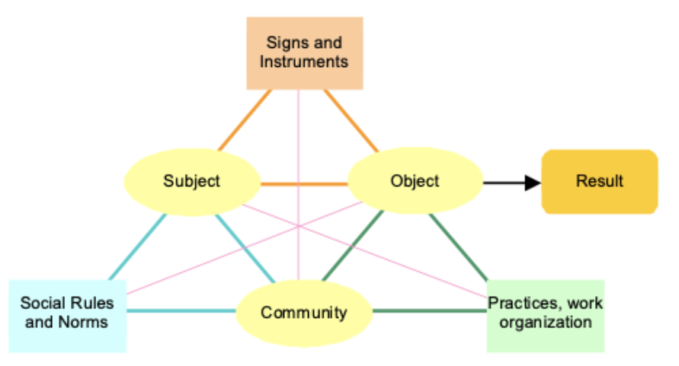
Modelo da atividade
Social Rules and Norms: O jogadores e comunidade à sua volta devem respeitar o espaço em questão e o material (“Signs and Instruments”).
Result: O resultado final é um jogo interativo desenvolvido para ser jogado numa mesa multitouch onde vários jogadores seguem determinadas regras para decidir quem é o vencedor.

Slide 6
Human-Artifact Model (HAM)
Why? | Entretenimento através do jogo sendo ele multiplayer | Interação entre pessoas num ambiente académico dentro de um jogo
What? | Disposição à volta da mesa dos jogadores Seleção das configurações pretendidas (mapas, dificuldade…) Entrar no mapa e interagir com ele e com os restantes jogadores | Jogar o jogo com diferentes pessoas Aumentar o poder dentro do jogo de forma a superiorizar-se aos seus oponentes
How? | Interagindo com a mesa multitouch Clicar no botão “PLAY” e entrar no mundo Movimentar o avatar durante o turno para mover e interagir e aumentar o seu XP | Interagir com os adversários segundo a estratégia de jogo Utilizar as ações das células para interagir dentro do jogo Procurar aumentar a vida interagindo com outros jogadores e com células Trocar a vida por XP
 | Mudar mapa e a dificuldade do jogo no menu definições | Pressionar o botão definições para alterar as configurações do jogo
 | Artifact | Human

Slide 7
Tasks do utilizador
Juntar um grupo de pessoas à volta da mesa de forma a iniciar um novo jogo
Dentro do jogo
  Movimentar o avatar
  Save (Trocar vida por XP)
  Interação entre células
    Harvest (Colher vida da célula)
    Sow (Plantar vida na célula)
  Interação entre jogadores
    Share (Partilhar vida)
    Fight (Lutar contra outro jogador)
    Flee (Fugir)
    Steal (Roubar vida do oponente)

Slide 8
Tasks do utilizador
Ainda dentro do jogo
  Definições:
    Alterar o mapa
    Alterar o volume
    Alterar a dificuldade
    Alterar o número de jogadores e as suas cores
Qualquer ação dentro do jogo tem como objetivo aumentar a vida que será trocada por XP
Para vencer, o jogador terá de estar vivo e ter o maior número de XP

Slide 9
Mapeamento de interação
Interação Física | Interação Lógica | Significado do Evento | Resultado Esperado | Tarefas Afetadas
Deslizar dedo na msa | Movement(x) | Movimentar | Mover para outra célula | Movimentação
Pressionar interações com a célula | ActionsCell(x) | Interagir com a célula | Colher ou plantar vida na célula | Interação “Harvest” e “Sow”
Pressionar interações com o jogador | ActionPlayer(x) | Interagir com um jogador | Roubar, lutar, fugir ou partilhar vida com outro jogador | Interação “Steal”, “Flee”, “Share” e “Fight”
Pressionar Definições | Definition() | Alterar definições sobre o jogo | Alterar mapa, dificuldade, número de jogadores e suas cores e volume | Definições de jogo

Slide 10
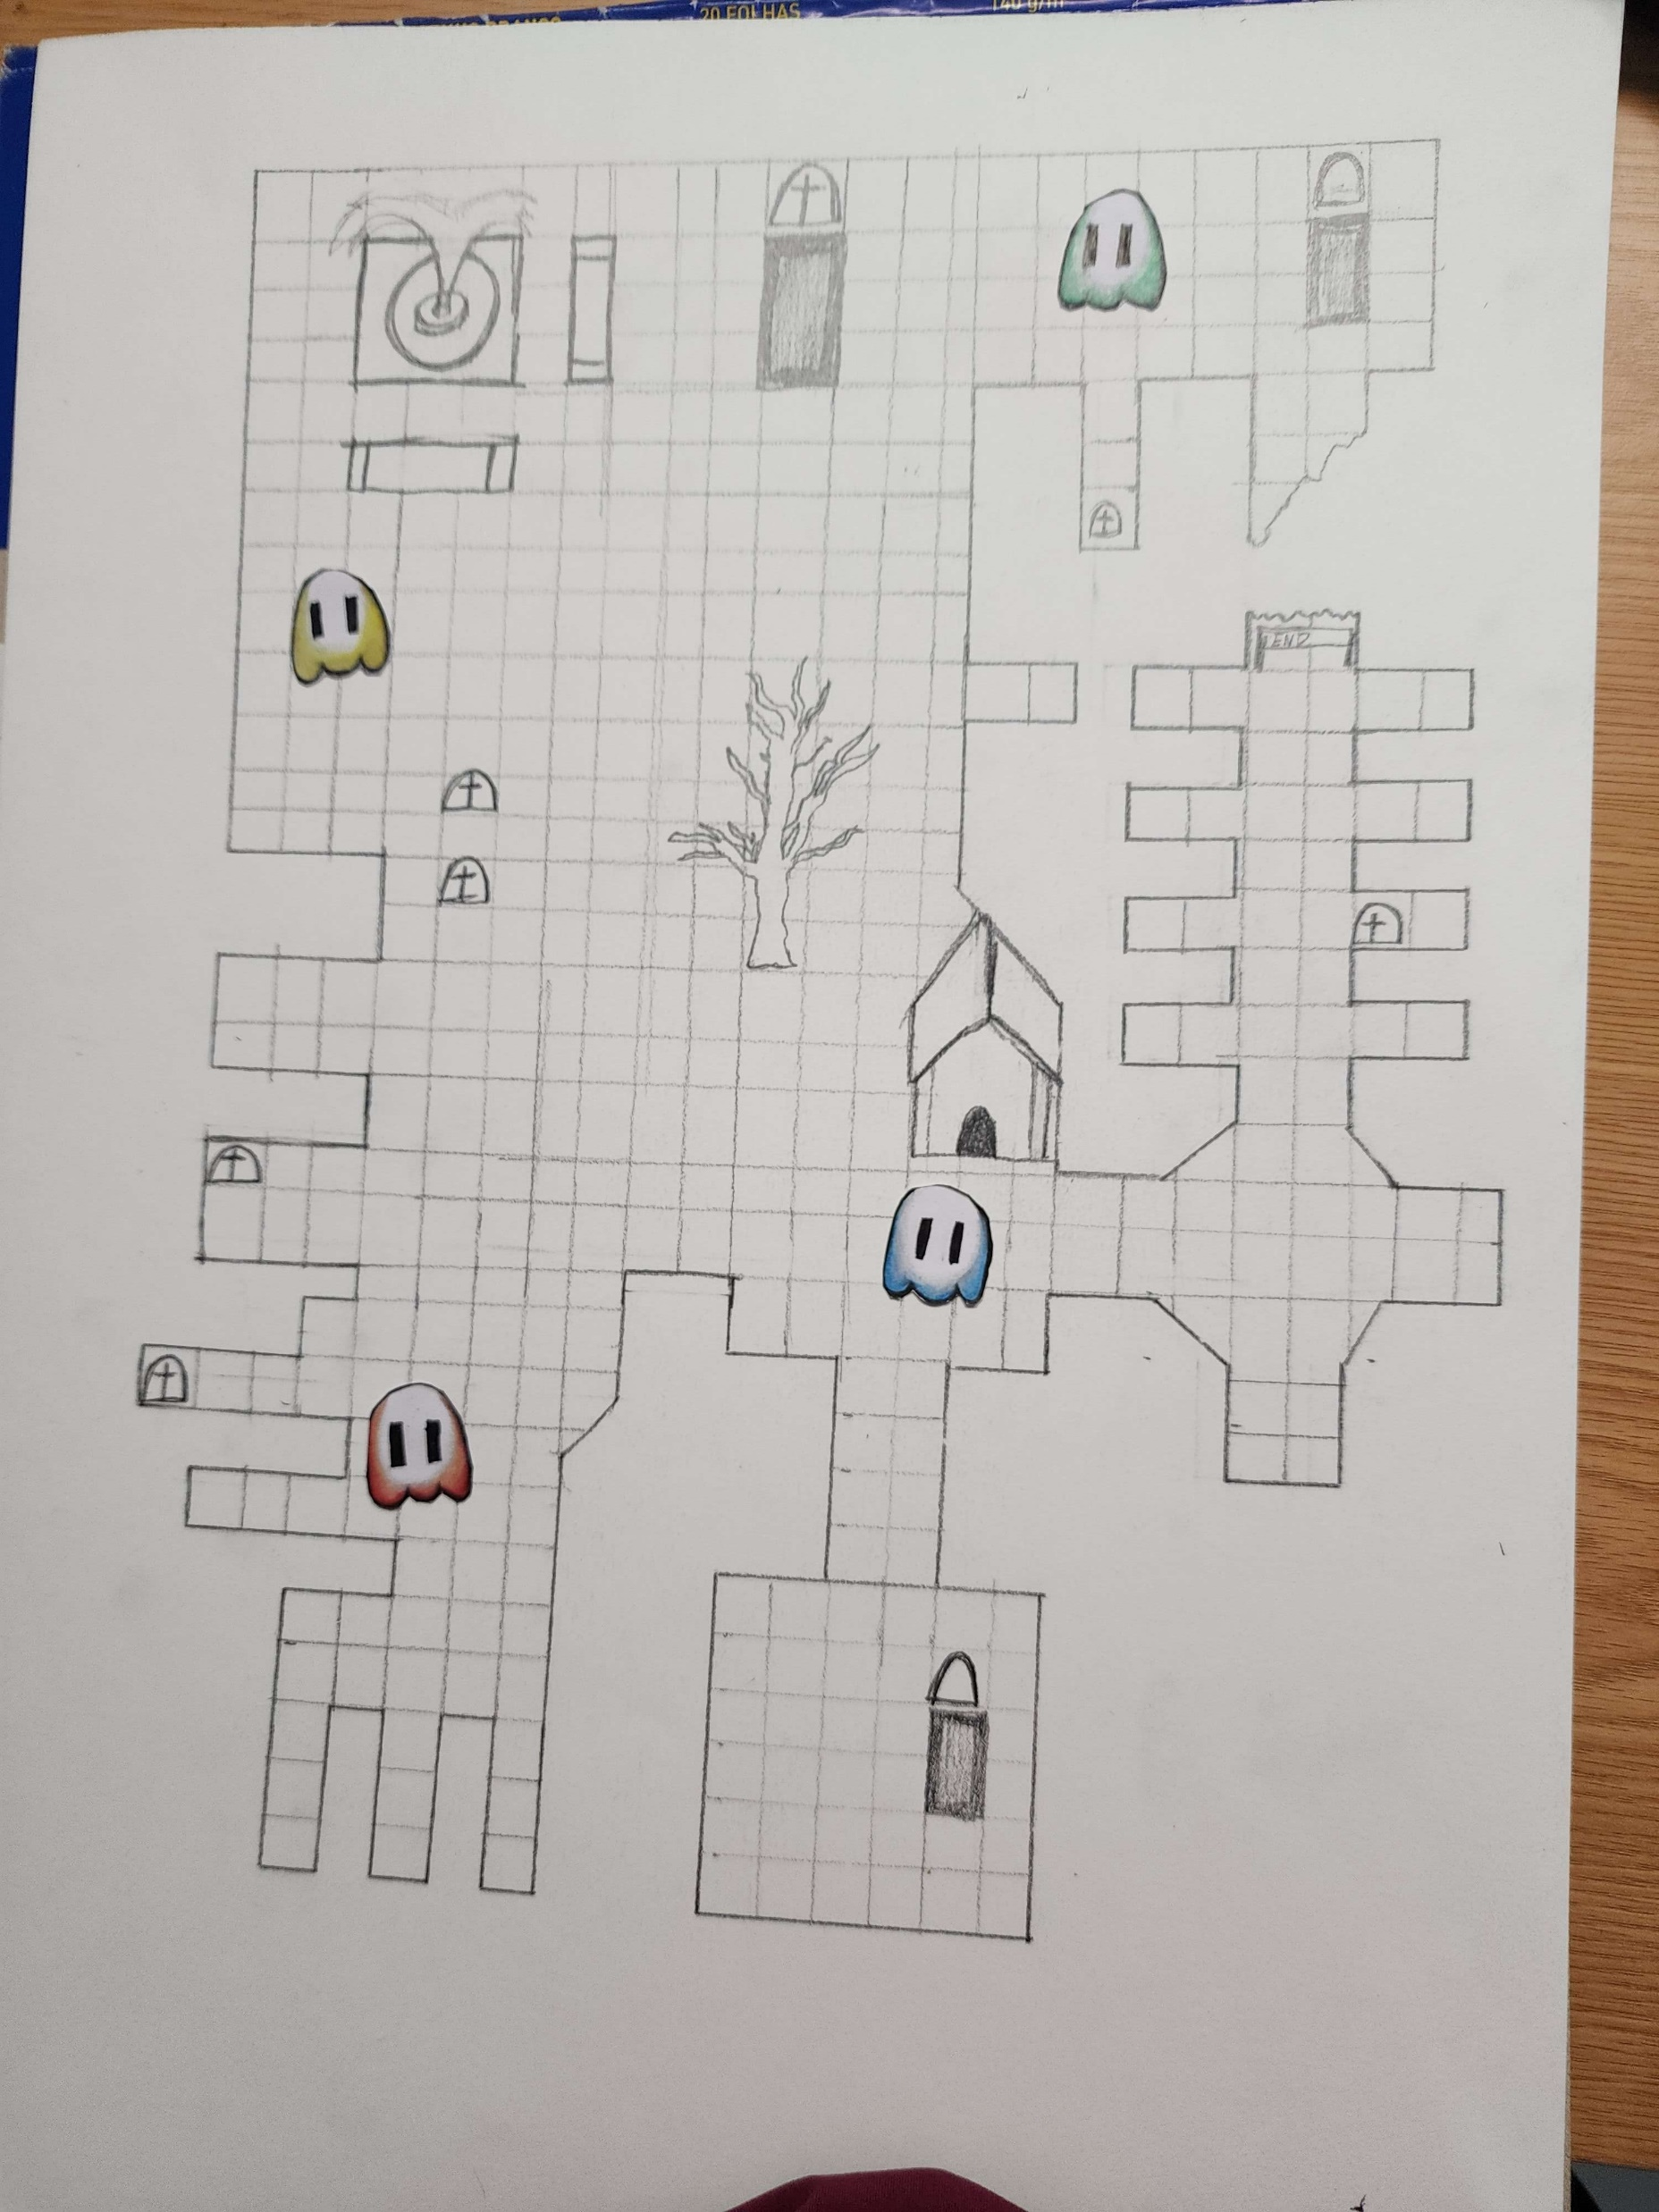
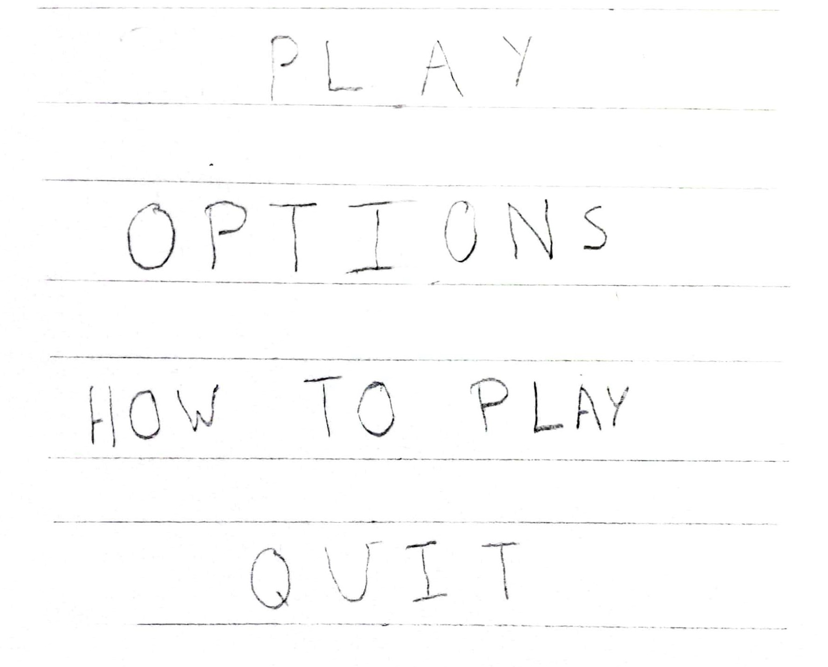
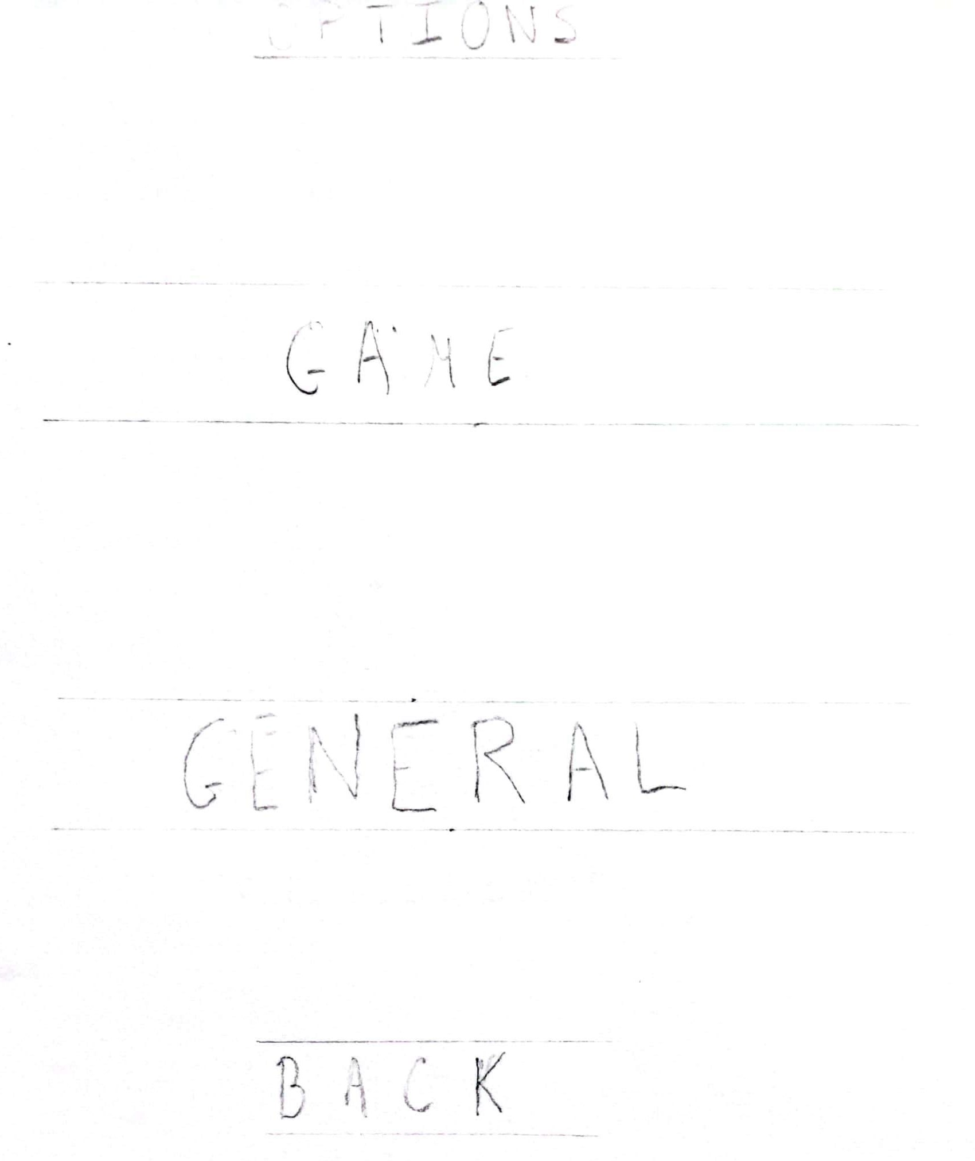
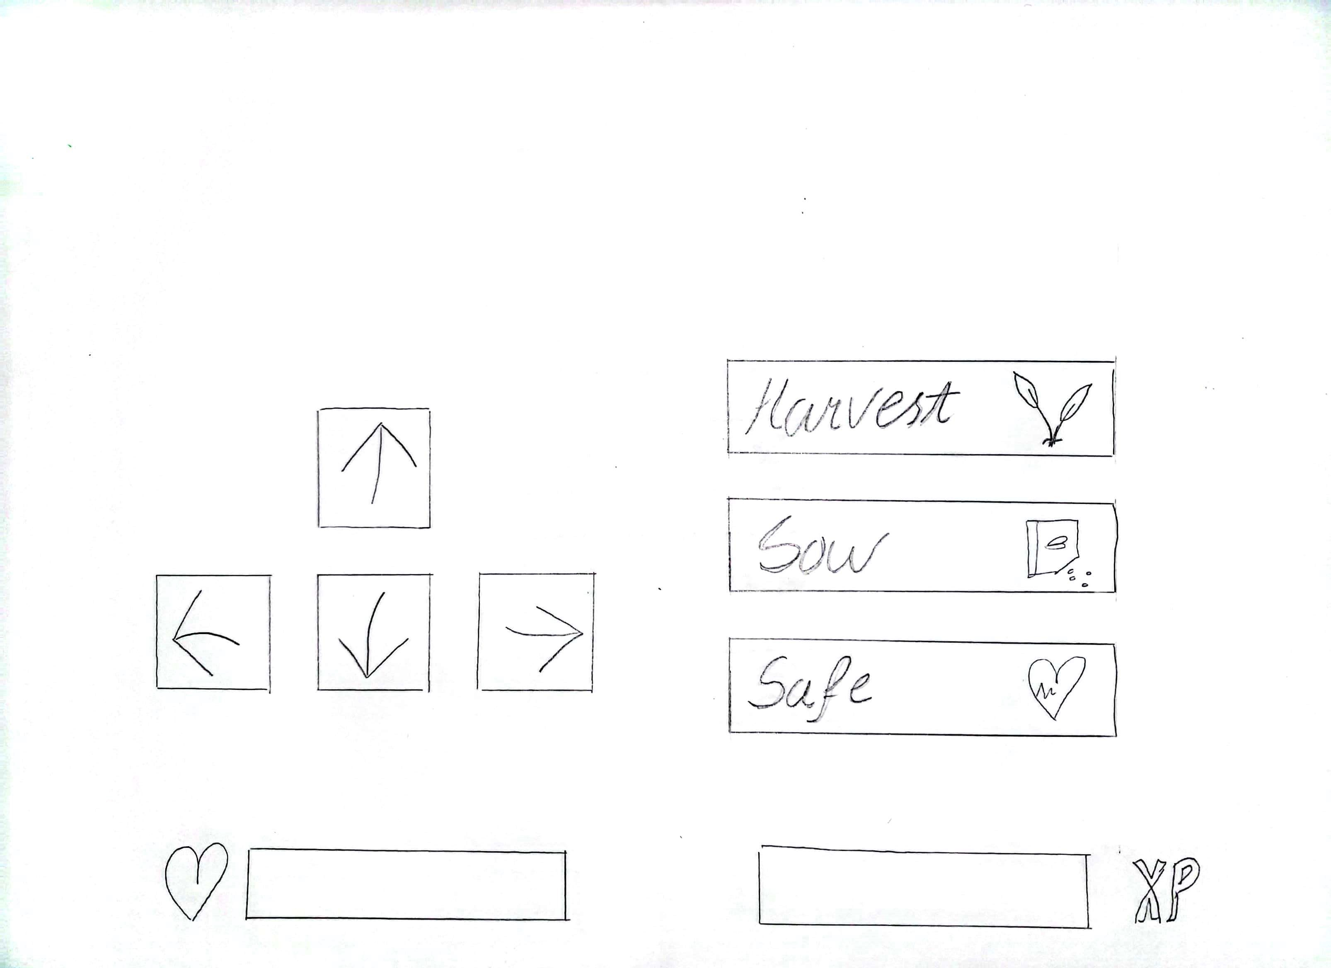
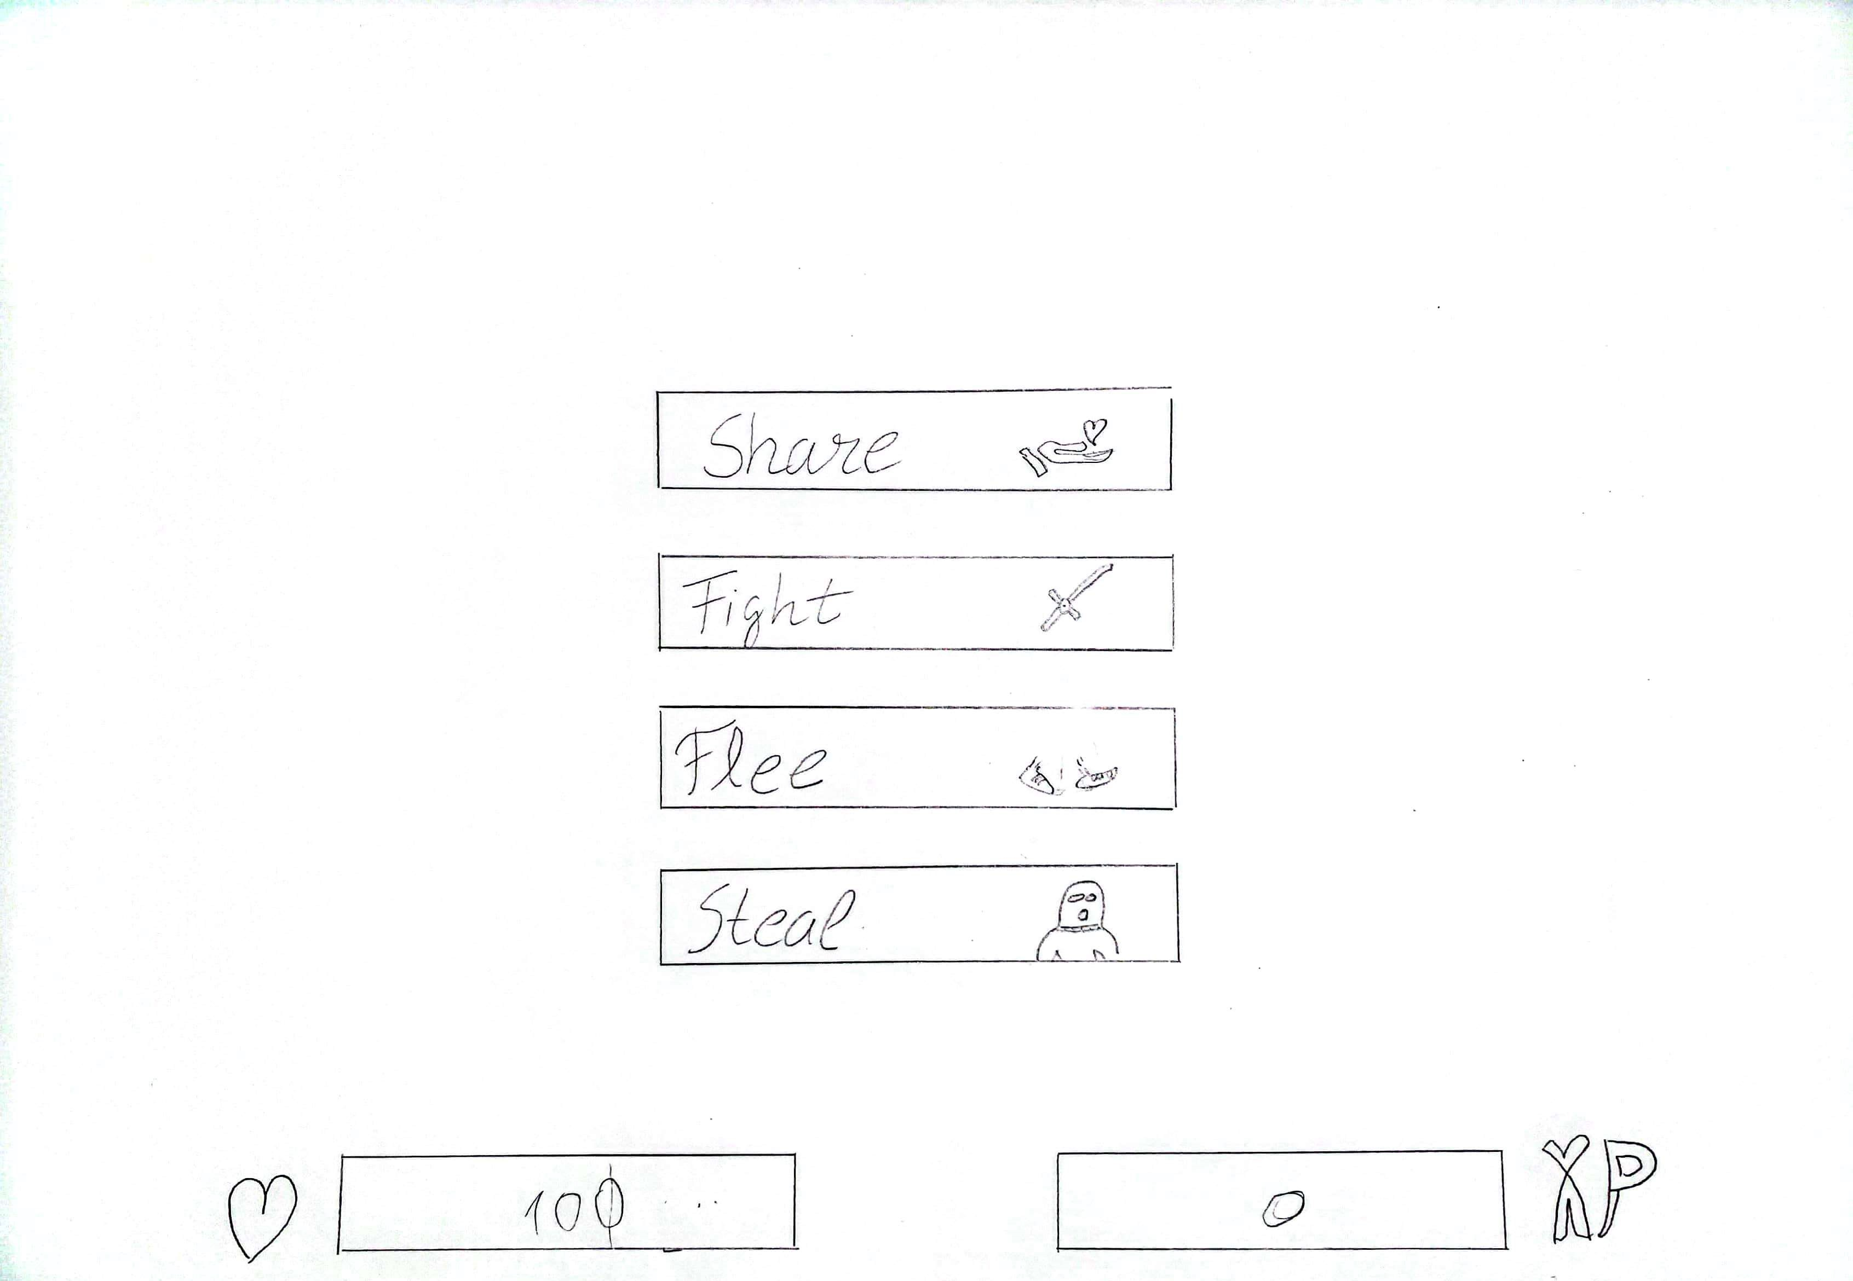
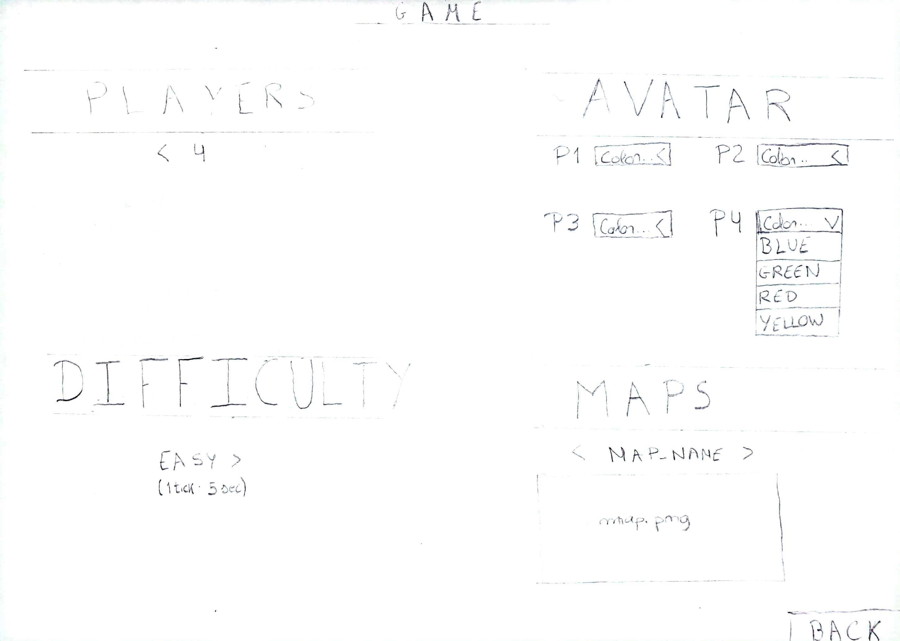
Interaction Sketches
Fig3. Menus de jogo
Fig2. Menus e Opções
Fig1. Mapa e Players

